Slide 1


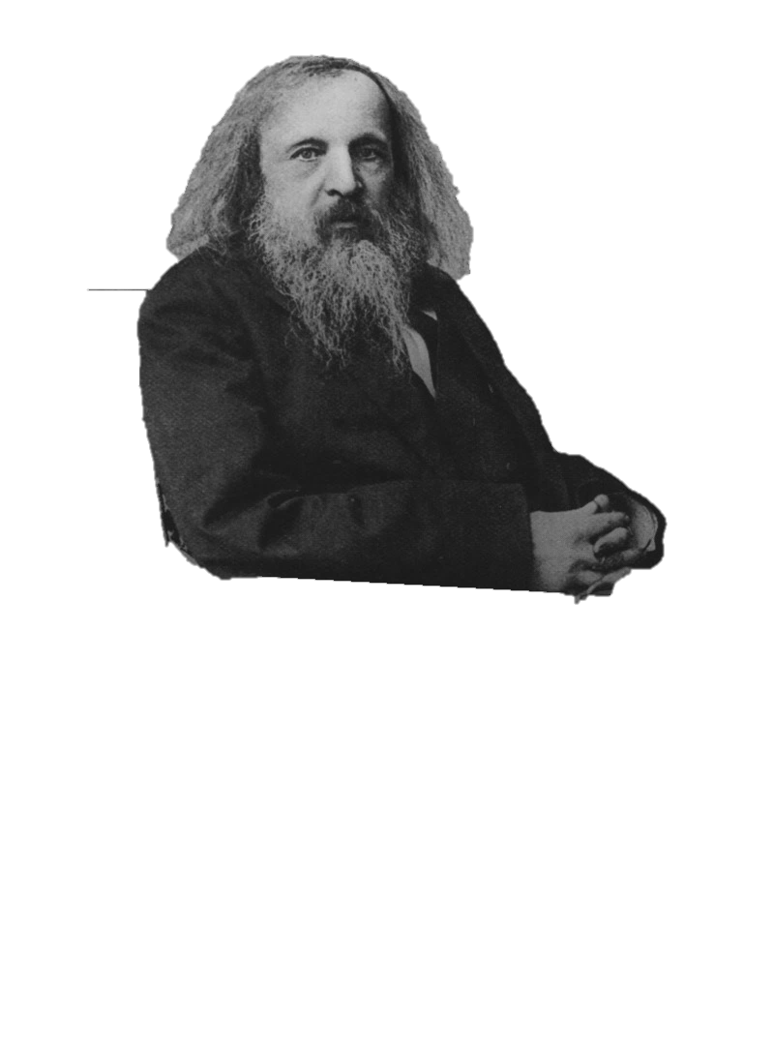
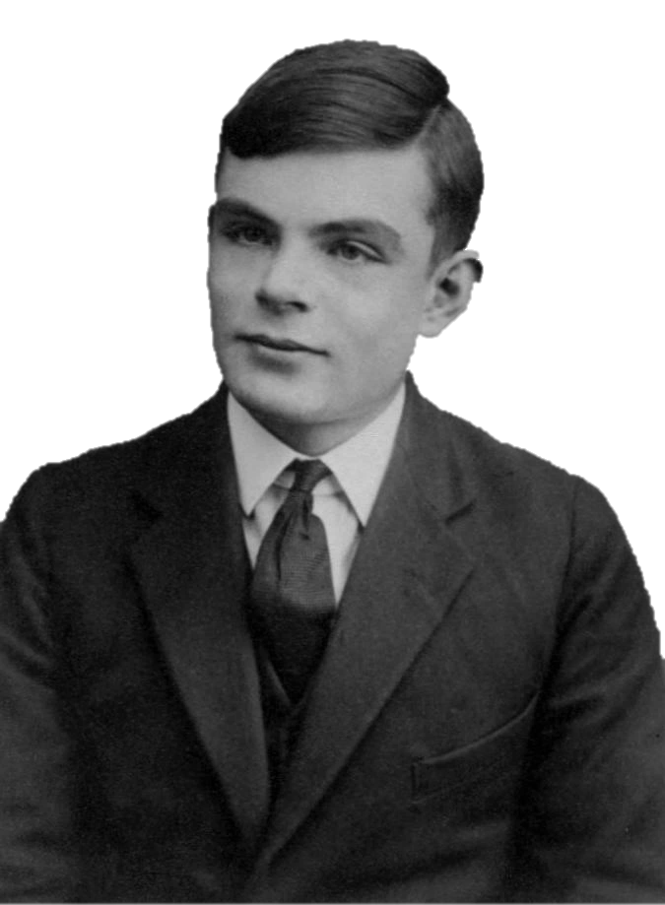
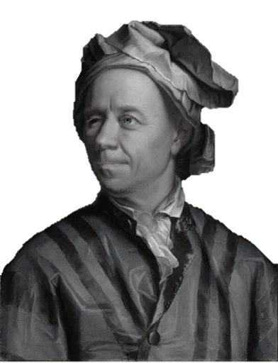
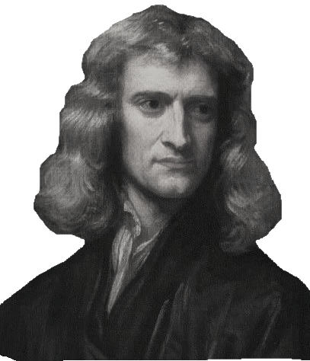



PHYSICS
MATHEMATICS
CHEMISTRY
COMPUTER
LOGIN
ID
PW
회원가입
내 계정 찾기
SCIENCE

Slide 2
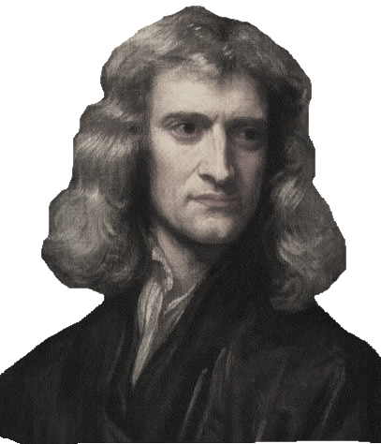
PHYSICS
MATHEMATICS
CHEMISTRY
COMPUTER
LOGIN
ID
PW
회원가입
내 계정 찾기
SCIENCE
Isaac Newton

Slide 3
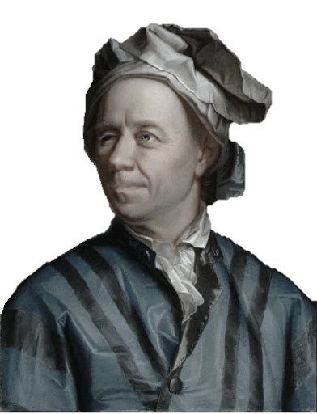
PHYSICS
MATHEMATICS
CHEMISTRY
COMPUTER
LOGIN
ID
PW
회원가입
내 계정 찾기
SCIENCE
Leonhard Euler

Slide 4
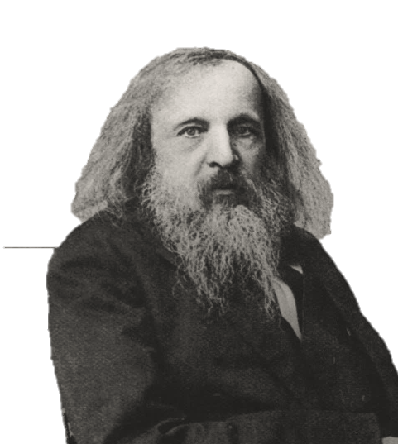
PHYSICS
MATHEMATICS
CHEMISTRY
COMPUTER
LOGIN
ID
PW
회원가입
내 계정 찾기
SCIENCE
Dmitri Mendeleev

Slide 5
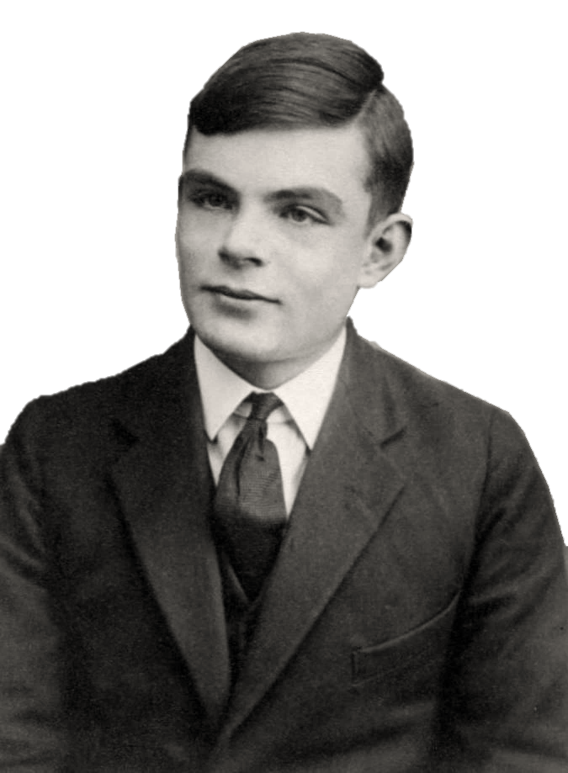
PHYSICS
MATHEMATICS
CHEMISTRY
COMPUTER
LOGIN
ID
PW
회원가입
내 계정 찾기
SCIENCE
Alan Turing

Slide 6
PHYSICS
MATHEMATICS
CHEMISTRY
COMPUTER
LOGIN
ID
SCIENCE
PW
회원가입
내 계정 찾기
물리
수학
화학
정보

Slide 8
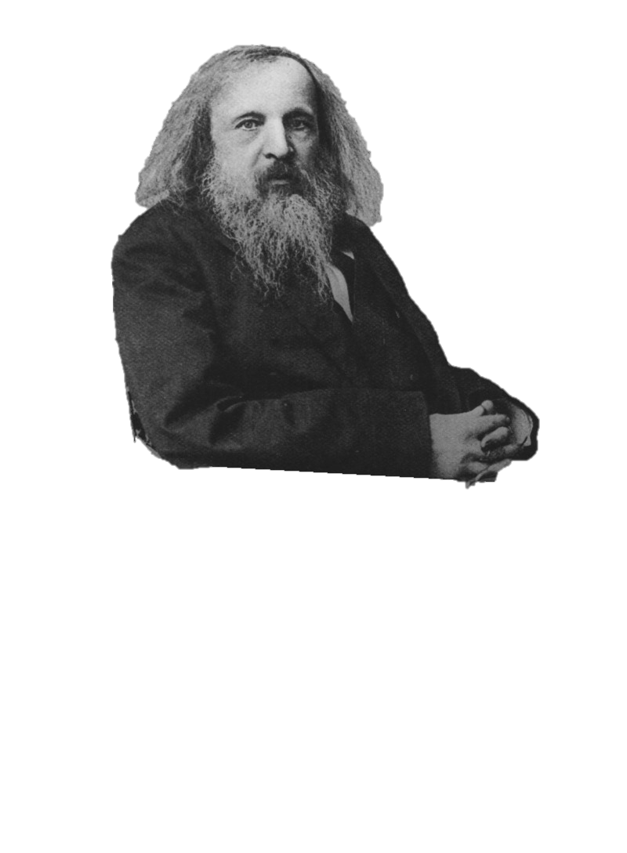

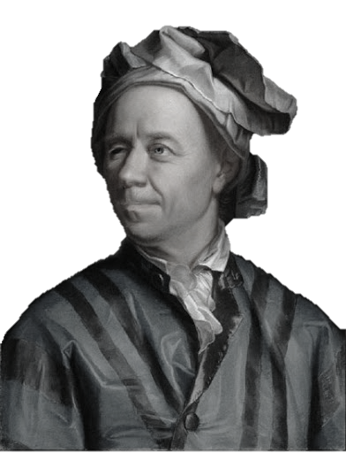
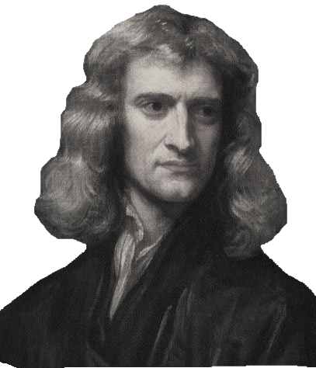


PHYSICS
MATHEMATICS
CHEMISTRY
COMPUTER
LOGIN
ID
SCIENCE
PW
회원가입
내 계정 찾기

